Slide 1
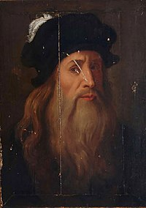
Léonard de Vinci
Par Olivia et Darina

Slide 2
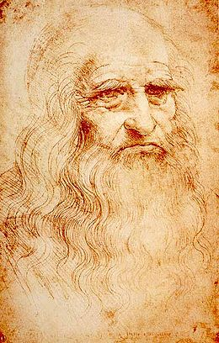
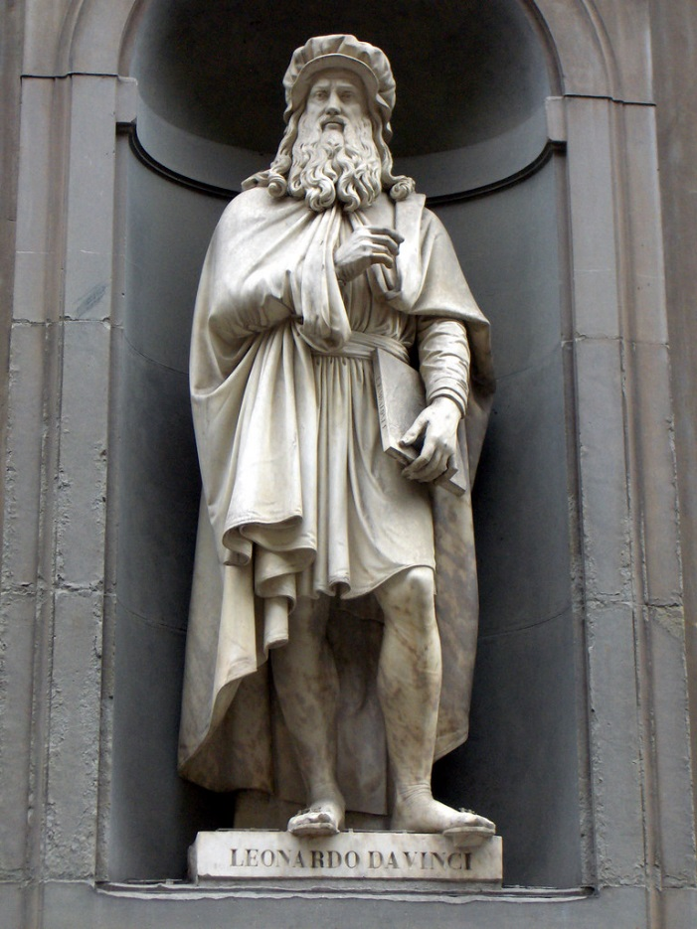
Ses dates
Léonard de Vinci est né le 14 avril 1452 en Toscane et est mort le 2 Mai 1519 (à 67 ans ) au château du Clos Lucé, à Amboise ( France ).
Ses métiers :
Peintre, ingénieur, astronome, philosophe, anatomiste, mathématicien, sculpteur, architecte, ingénieur, inventeur …

Slide 3
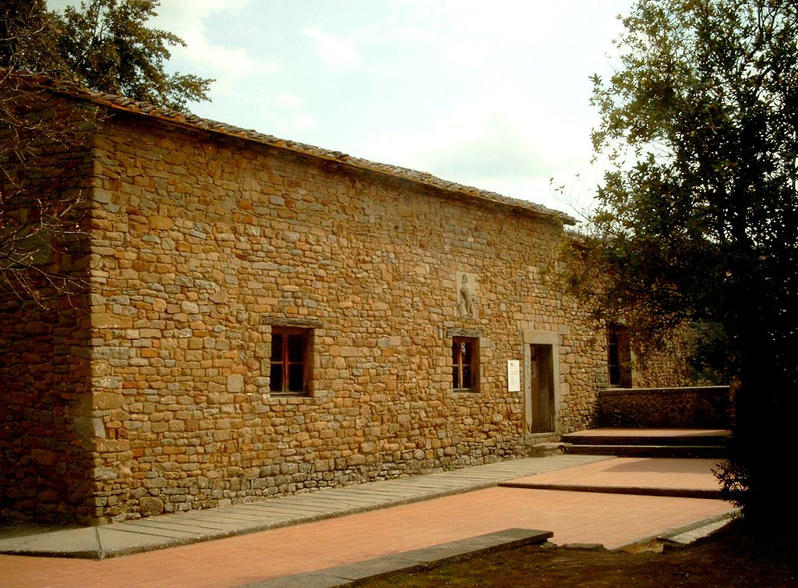
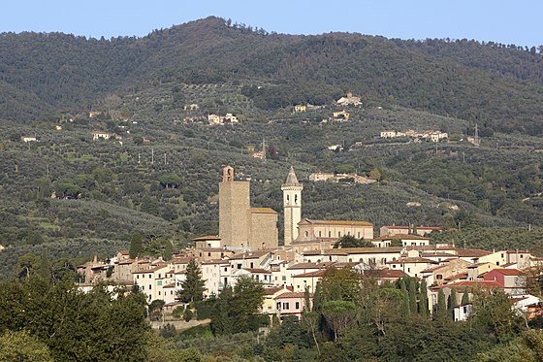
Son histoire
Léonard de Vinci est né dans la nuit du vendredi 14 avril 1452 entre neuf heures et dix heures et demie du soir .La tradition établit cette naissance dans une petite maison de métayer du petit village toscan d’ Anchiano ,un hameau voisin de la ville de Vinci ; mais peut – etre est- il né à Vinci meme . L’enfant est le fruit d’ une relation amoureuse illégitime entre Messer Piero Fruosino di Antonio da Vinci , notaire agé de 25 ans est descendant d’ une famille de notaire , et une jeune femme de 22 ans nommée Caterina di Meo Lippi .

Slide 4
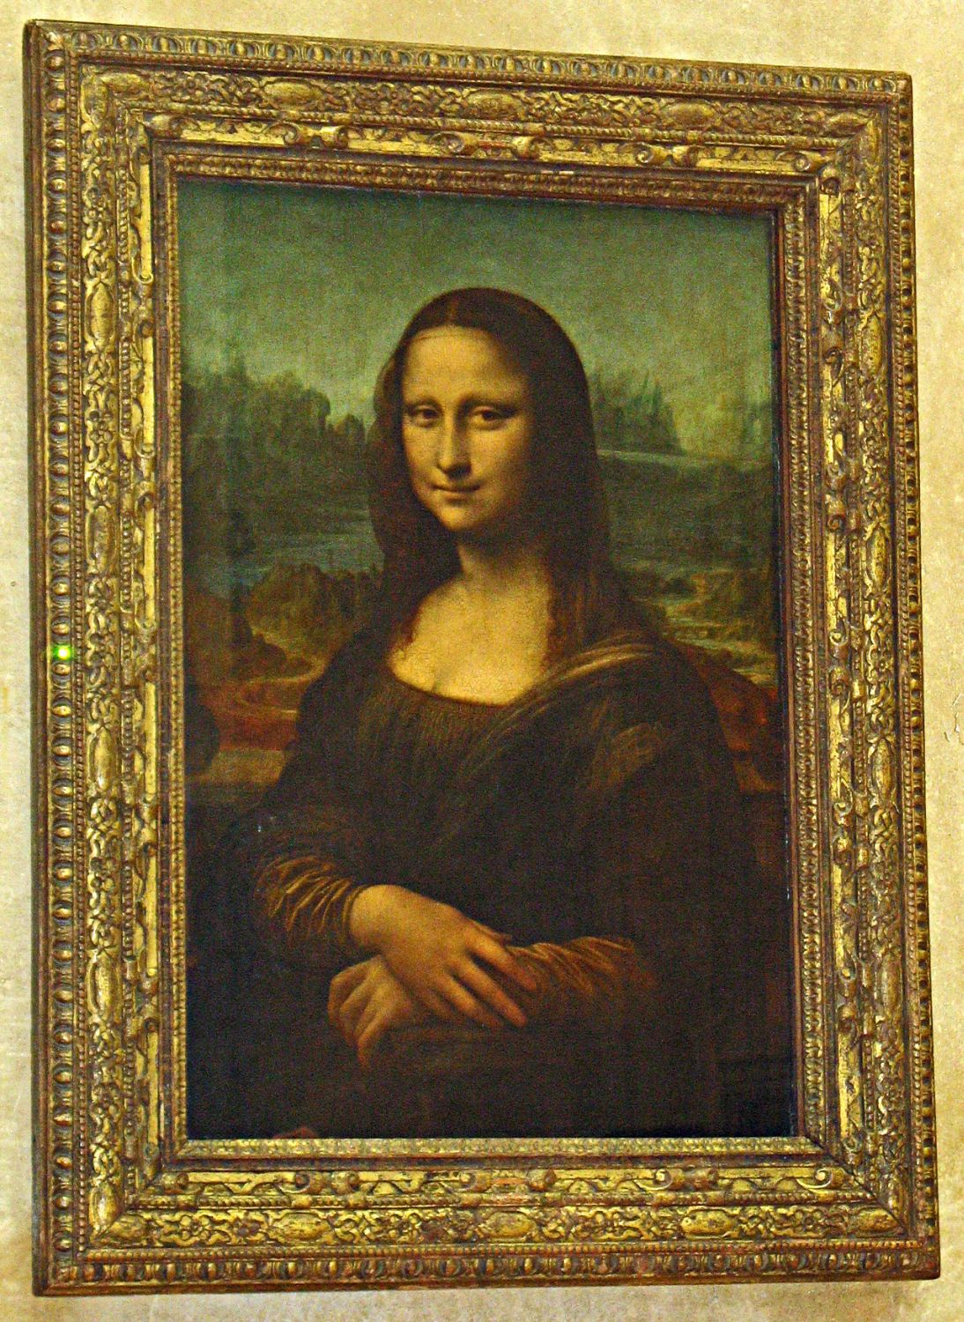
Ses œuvres :
La Joconde
La Joconde est l’ un des tableaux le plus connu du monde entier . Chaque année , plus de 5 millions de visiteurs se pressent au musée du Louvre ,à Paris ,pour admirer La Joconde !!! Mystérieusement , Léonard n’ a jamais livré son commanditaire ; il l’ a emportée partout avec lui , jusqu’ en France , la retouchant inlassablement . Récemment , une Joconde plus jeune a été dévoilée en Suisse . Et surprise , d’après les premières expertises , ce tableau serait de Léonard . Une affaire à suivre …

Slide 5
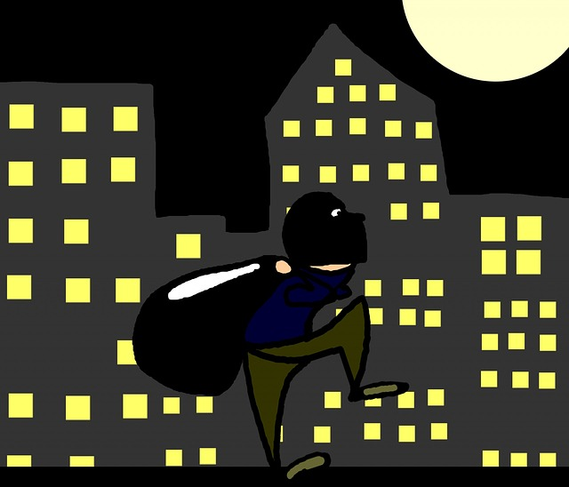
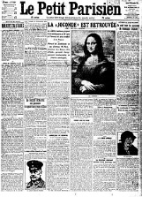
Le vol de la Joconde
Le 21 aout 1911 , c’est la panique au musée du Louvre . On vient de voler la Joconde ! On retrouve le tableau en Italie deux ans plus tard : il a été vendu à un antiquaire par un peintre en batiment nommée Vincenzo Perruggia . L’homme déclare avoir volé la Joconde pour la rendre à sa patrie d’ origine . L’ histoire de ce vol rocambolesque , relayée amplement par les journaux de l’ époque , amplifie encore la renommée de La Joconde

Slide 6
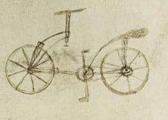
La bicyclette
La plus ancienne représentation de la bicyclette est un croquis de 1493 de l’ ingénieur florentin , illustrant un petit véhicule muni de deux roues. Cette réalisation est tirée d’ un dessin qui aurait été découvert pendant les années 1960 en séparant deux feuillets du Codex Atlanticus qui avait été collés.

Slide 7
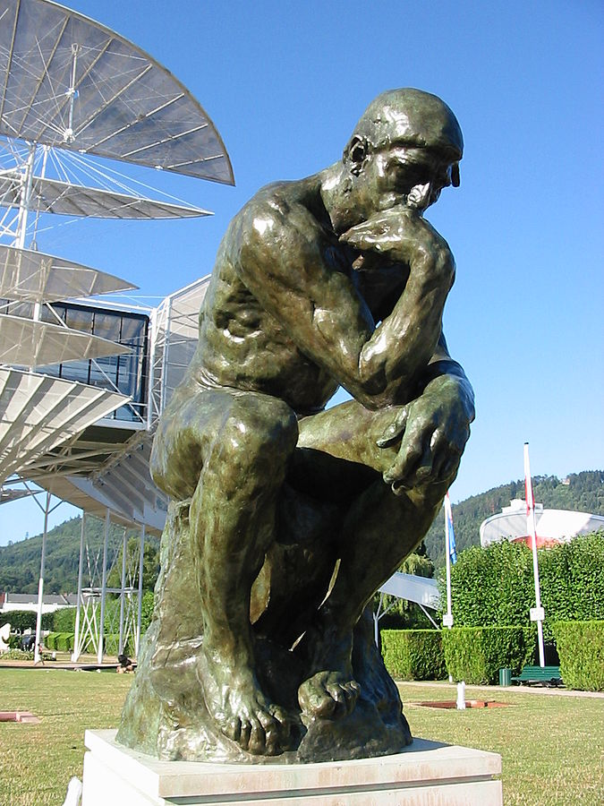
Petit quiz pour la fin
Auprès de quel peintre Léonard fait- il son apprentissage ?
a . Verrocchio b . Botticelli
c. Masaccio d . Le Titien
2 . Dans quel musée parisien est exposé La Joconde ?
Le Louvre b. Le centre Pompidou
c. Le quai Branly d. Le Grand Palais

Slide 8
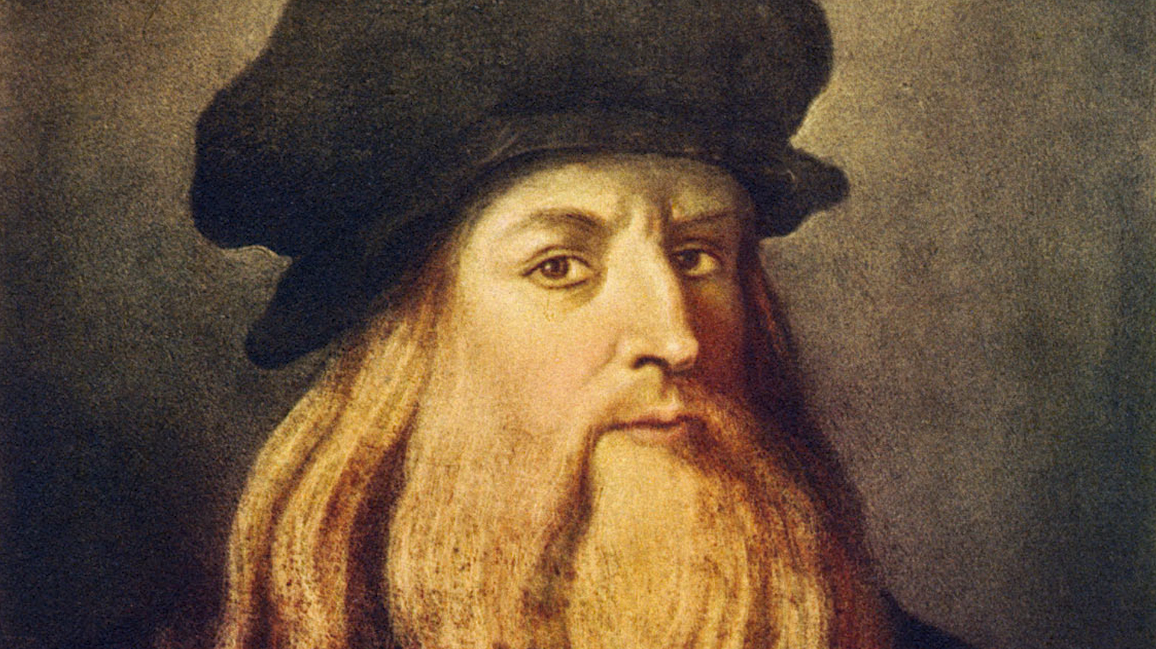
Merci de nous avoir écoutées ! Avez-vous des questions ?

